Slide 1

Элементы комбинаторики
Перестановки
Размещения
Сочетания
Правило суммы и произведения

Slide 2
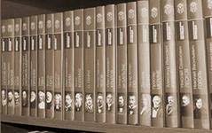
Перестановки
Сколькими способами n разных объектов могут быть расположены на одной линии?
Сколько существует способов расставить на полке 6 книг?

Slide 3

Размещения
Сколькими способами из n разных объектов можно выбрать упорядоченное подмножество из m объектов?
Сколько существует способов сшить горизонтальный трёхцветный флаг, если есть материал пяти разных цветов?

Slide 4

Сочетания
Сколькими способами из n разных объектов можно выбрать m объектов?
Сколько существует способов выбрать 2 книги из 6?

Slide 5
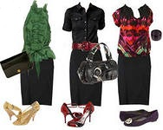
Правило произведения
Если некоторый предмет можно выбран из совокупности предметов n способами и после каждого такого выбора другой предмет может быть выбран m способами, то пара объектов в указанном порядке может быть выбрана n*m способами.
В гардеробе девушки висят три юбки, пять блузок и четыре шарфика. Сколько различных костюмов может составить девушка, если считать, что цвета одежды хорошо сочетаются друг с другом?

Slide 6
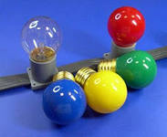
Перестановки с повторением
Сколькими способами можно переставить n предметов k различных типов, расположенных на n разных местах?
Сколькими способами можно расположить в ряд 2 зеленые и 4 красные лампочки?

Slide 7
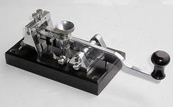
Размещения с повторением
Сколькими способами можно разместить по m различным местам любые m предметов, выбранных из n различных предметов с повторениями каждого из них любое число раз?
Буквы азбуки Морзе состоят из символов – точка и тире. Сколько букв получим, если потребуем, чтобы каждая буква состояла из пяти указанных символов?

Slide 8
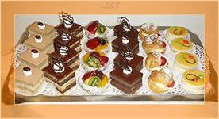
Сочетания с повторением
Если имеются одинаковые предметы каждого из n различных типов, то сколькими способами можно выбрать m из этих m*n предметов?
В кондитерской имеется пять разных сортов пирожных. Сколькими способами можно выбрать набор из четырех пирожных?

